Slide 1





GYM
Repousse tes limites,
Trouve ton MENTOR !
Sport…

Slide 2


Recherche qui défile type planity/doctolib ou type tableau comme blablacar ?
GYM
Nom du sport…
localisation
Aujourd’hui
1
Top sport
Football
Fitness
Basketball

Slide 3


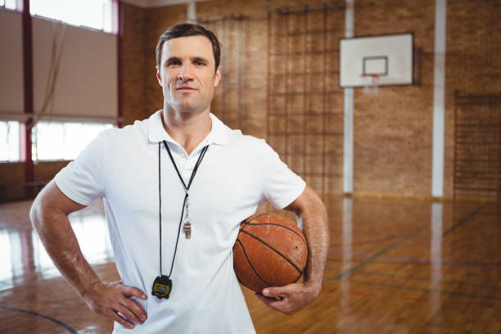
Animation : Photo bulle type doctolib/instagram ou photo type superprof - coach hunter
CONTENU :
trier par : tarif croissant, tarif décroissant, les mieux notés
Plus de filtres : coach F, Coach M,
GYM
Basketball - Paris
Aujourd’hui
Carte
Trier par
Plus de filtres
Jeff 6 rue de la Coutellerie (1.3 km) 5,0 (125 avis) €€€ Matin : Après-midi : Voir profil
9:00
11:00
14:00
17:00

Slide 4
GYM
Jeff
Prendre rendez-vous :
Aujourd’hui
9:00
11:00
14:00
17:00
A propos Avis Tarifs Boutique

